Slide 1
KRUŽENJE VODE U PRIRODI
Ema Agata Šamal

Slide 2
Hidrološki ciklus je stalni proces kruženja, obnavljanja i prividnog gubljenja vode na zemlji. Zemlja se smatra zatvorenim hidrološkim sustavom. Hidrološkim se ciklusima bavi hidrologija.

Slide 3
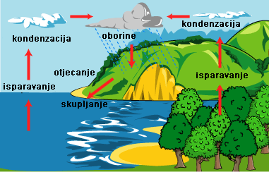

Slide 4
Postotak od ukupne količine vode na zemlji:
Oceani 97.25%
Ledene sante i glečeri 2.05 %
Podzemna voda 0.68 %
Jezera 0.01 %
Vlaga u tlu 0.005 %
Atmosfera 0.001 %
Brzaci i rijeke 0.0001 %
Biosfera 0.00004%

Slide 5
Voda se pojavljuje u tri agregatna stanja:
KRUTO
TEKUĆE
PLINOVITO

Slide 6
GRAĐA ATOMA VODE:
kisik
vodik
vodik
ATOM
VODE

Slide 8
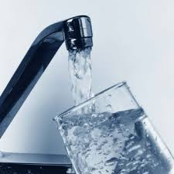
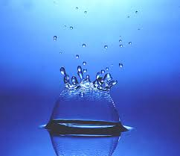

Slide 9
HVALA NA PAŽNJI!

